Slide 1

Force Direct Visualization for Phylogenetic Trees
Projeto e Seminário Licenciatura em Engenharia Informática e Computadores
DEMO
Vasco Branco Revés - A44818@alunos.isel.pt
Supervisers:
Cátia Vaz, cvaz@cc.isel.ipl.pt, ISEL
Ana Correia, ana.duarte.correia@ist.utl.pt, IST
Notes:
Bom dia, o meu nome é Vasco Revés e o nome do meu projeto é Force Direct Visualization for Phylogenetic Trees.
Os meus orientadores são as professoras Catia vaz e professora Ana Correia.

Slide 2

INTRODUCTION
OUTLINE
Chapter 1: Introduction to Phyloviz
Chapter 2: Problem Description
Chapter 3: Libraries
Chapter 4: Arquiteture
Chapter 5: Demo
Notes:
Vou começar a apresentação por fazer uma pequena introdução ao Phyloviz, seguido de uma descrição do problema, vou falar das bibliotecas para desenho de gráficos, descrição da arquitetura e por fim uma demonstração da aplicação.

Slide 3
PHYLOVIZ
1
Open-source platform provides analysis of sequence-based typing methods that generate allelic profiles from DNA sequencing
Notes:
Phyloviz é a plataforma onde este projeto vai ser incluído, é uma open source platform que permite a analise e visualização de dados epidemiológicos.

Slide 4
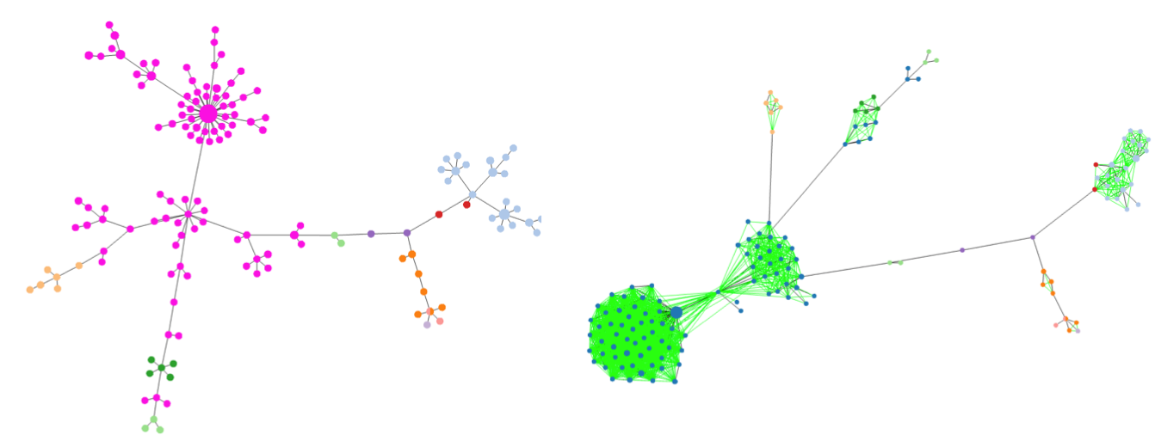
PHYLOVIZ
Visualization of epidemiological data
Visualization, analysis and manipulation of phylogenetic trees;
Desktop Application;
Online Application;
Fig. 1 – Phylogenetic tree force direct layout.
Notes:
Esta plataforma permite a analise de dados de tipagem de ADN que posteriormente geram perfis alélicos e com estes dados é possivel estimar árvores filogenéticas, como vemos na figura 1.
Arvores filogeneticas são uma representação das relações de genes ou proteínas com outras sequencias ancestrais ou informação complementar, isto é, informação sobre origem, idade,sexo, localização etc…
O Phyloviz está disponivel como Desktop application desenvolvida em java e como online application, Phyloviz-Online.

Slide 5
PROBLEM DESCRIPTION
2
Phyloviz-online
Javascript, HTML & css
Force Directed Layout
Notes:
O objectivo com este projeto é desenvolver um modulo de visualização para ser incluído na plataforma Phyloviz-online, que realize a visualização de gráficos de forças, chamados force direct layouts.
A solução deve ser feita de maneira a poder ser utilizada de forma independente, como uma aplicação independente apenas para visualização de gráficos de forças ou integrada no Phyloviz.

Slide 6
Force Direct Layout
Algorithm for graphic drawing;
Non-static visualization;
Uses the information to simulate forces;
Notes:
Force directed layout é uma visualização não estática de gráficos, baseado num modelo de forças.
Onde o algortimo usa a informação recebida para simular forças nas arestas e nós do grafico, baseado nas suas posições relativas e usando essas forças para simular movimento, daí ser um gráfico não estático.
Apesar de já existir um modulo visualização para gráficos de forças no Phyloviz-online esta será uma versão atualizada, com features que ainda não estavam implementadas.

Slide 7
Features:
Force Direct Layout
Tables
Collapse & Expand
Pie-chart Graphics
Labels
Filters
Complementary Data
Save state
Notes:
Nesta lista vemos os requisitos da aplicação, onde os pontos a bold representam features que não existem na solução anterior, como a função de colapsar e expandir regiões do gráfico, e salvar o estado do gráfico localmente e não só no servidor do phyloviz, isso inclui posições dos nos e todos os filtros associados.
Alem disso temos também tabelas para dados de perfil e dados auxiliares, gráficos pie-chart, possibilidade de adicionar ou remover labels e filtros tanto para o gráfico de forças como para as tabelas.
Esta solução tem atenção que deve ser escalável para arvores de grande dimensão e ter melhor performance que a solução anterior. Por exemplo remover a utilização de WebGL, visto que o carregamento fica extremamente mais pesado, consome imensos recursos e a interação com o gráfico fica bastante lenta.

Slide 8

Libraries
3
3.1
Graph Drawing Libraries
Notes:
Bibliotecas javascript;
Neste capitulo vou falar sobre bibliotecas para desenho de gráficos.

Slide 9
Graph Drawing Libraries
Supports SVG;
Force graphic’s functions;
Allows node costumization;
Allows to save nodes coordinates/positions;
Active community;
Notes:
Para a escolha da biblioteca utilizada era importante:
Tipo de render suportado. Se suporta svg, importante pq SVG usa elementos vector e permite DOM access. Importante para poder alterar a informação do gráfico com javascript e css.
Se tinha funções implementadas para desenhar gráficos de forças;
Se permite customização dos nos do gráfico.
Se permite salvar coordenadas dos nos ou estado do gráfico.
E finalmente, se tem uma comunidade ativa.

Slide 10
Graphic Drawing Libraries
Vivagraph JS
D3
Sigma JS
Notes:
Após alguma pesquisa encontramos 2 bibliotecas que se adequavam aos nossos requisitos. D3 e Vivagraph.
A biblioteca SigmaJS também foi uma possibilidade inicial mas foi descartada porque esta tinha muito pouca documentação para gráficos de forças, a ultima versão foi lançada á mais 3 anos e assim não era a mais adequada.

Slide 11
Performance: D3 vs Vivagraph JS
 |  | Small Tree (200 nodes) |  |  | Medium Tree (5000 nodes) |  |  | Big Tree (16000 nodes)
 |  | Simple Graph | Simple Graphh with Labels | Graph with different renderig function | Simple Graph | Simple Graphh with Labels | Graph with different renderig function | Simple Graph | Simple Graphh with Labels | Graph with different rendering function
LIBRARY | D3 | 42,114 | 39,485 | 73,09499 | 922,624 | 992,91 | 813,764 | 6145,805 | 6190,83 | 5948,65
 |  | 49,5249 | 37,725 | 54,485 | 1109,75 | 1139,75 | 834,264 | 6297,03 | 6418,065 | 6289,819
 |  | 47,5549 | 46,345 | 42,025 | 1115,4 | 1350,785 | 824,674 | 5800,959 | 6762,765 | 5831,23
 |  | 44,509 | 55,945 | 52,3949 | 1091,535 | 957,655 | 820,345 | 5984,93 | 7577,865 | 5981,55
 |  | 45,8899 | 46,05 | 56,635 | 878,924 | 959,405 | 773,499 | 6309,464 | 6523,765 | 5895,764
 |  | 45,919 | 45,11 | 55,726978 | 1023,6466 | 1080,101 | 813,3092 | 6107,6376 | 6694,658 | 5989,4026
 | VivaGraph | 86,8099 | 152,86 | 124,875 | 3067,41 | 5817,273 | 1089,474 | 29518,494 | 27646,529 | 6430,465
 |  | 83,92 | 102,249 | 103,994 | 3238,979 | 5443,006 | 1380,4149 | 26149,529 | 27022,234 | 6990,349
 |  | 80,8899 | 101,73 | 114,2949 | 2948,72 | 4254,264 | 1216,224 | 26234,884 | 31673,945 | 6262,255
 |  | 104,744 | 110,699 | 100,785 | 3140,705 | 4119,51 | 1270,08 | 26053,139 | 32669,13 | 6200,584
 |  | 121,035 | 101,985 | 98,019 | 3469,559 | 3390,664 | 1182,629 | 26718,135 | 26532,074 | 5713,779
 |  | 95,47976 | 113,9046 | 108,39358 | 3173,0746 | 4604,9434 | 1227,76438 | 26934,8362 | 29108,7824 | 6319,4864
Fig. 2 – Vivagraph JS and D3 performance results, in ms.
Notes:
Realizamos entao os testes entre as duas bibliotecas D3 e VIVAGraph.
Para isto usamos arvores de 3 dimensões diferentes, a quais nos referimos como small tree, medium tree, e big tree que contêm respetivamente 200 nos, 5000 nos e 16 000 nos.
No primeiro teste, resultados a azul, testamos uma arvore simples, sem costumização,
No segundo teste, resultados laranja, uma arvore com labels nos nós
E por fim também uma arvore com labels nos nós mas utilizando uma função de render diferente, os resultados a verde.
Como podemos ver pelos resultados, a biblioteca D3 foi substancialmente mais rapida em todos os testes independentemente da dimensão ou tipo de arvore, e compre todos os requisitos traçados inicialmente.

Slide 12
ARQUITETURE
4
Notes:
Arquitetura

Slide 13
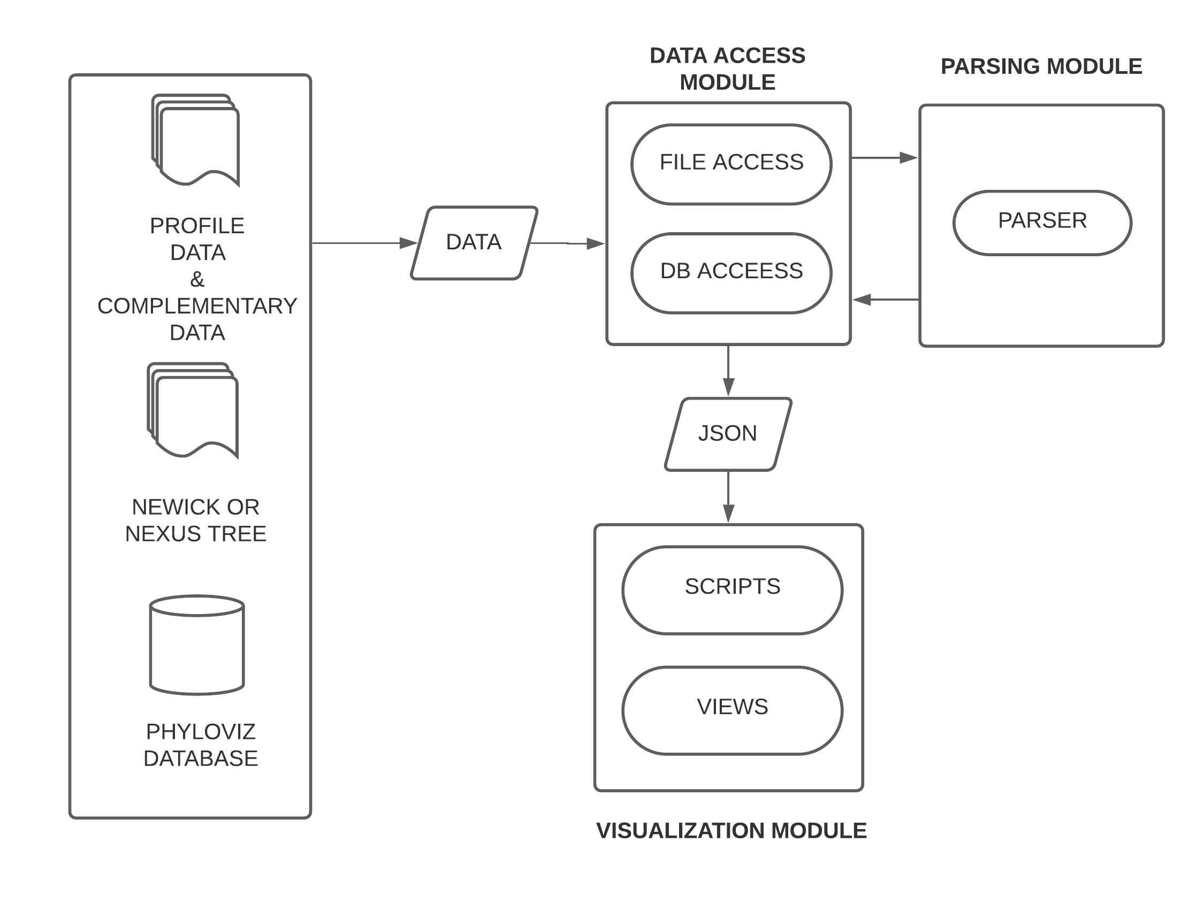
Modules
Fig. 3 – Arquiteture diagram.
Notes:
No gráfico vemos representado um pequeno diagrama da arquitetura da solução, que consiste numa solução modular uma aplicação Node.JS desenhada para testar os módulos desenvolvidos.
Data acess model, é o modulo responsável por obter a informação para a aplicação. Esta informação pode ser obtida por file input ou da base de dados do Phyloviz.
Os dados provenientes da base de dados vêm num ficheiro JSON com toda a informação do dataset;

Slide 14

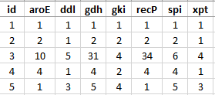
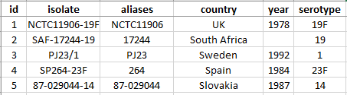
DATA ACCESS MODULE – FILE INPUT
Fig. 4 – Tree in Newick format.
Fig. 5 – Profile Data.
Fig. 6 – Complementary Data.
Notes:
Atraves de file input podem ser inseridos 3 tipos de fiheiro:
Os dados da árvore em formato newick ou nexus com vemos na figura 4 em newick;
E os dados de perfis e dados complementares para a construção das tabelas, como vemos nas figuras 5 e 6, que vem num ficheiro de texto separado por tabs.

Slide 15
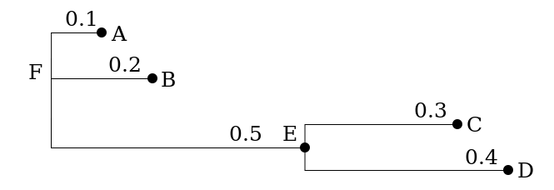
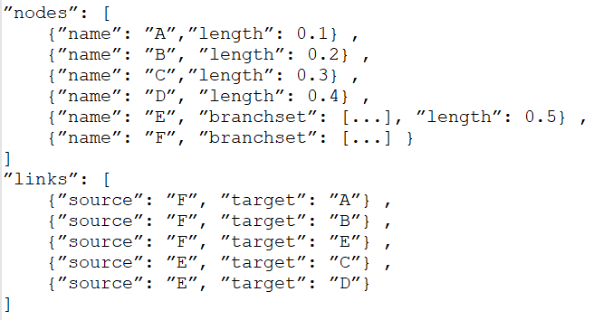
Parsing Modules
Fig. 7 Newick Tree.
Fig. 8 JSON output of parsing module.
Notes:
O parsing module, é o módulo responsável por converter a informação que vimos antes que é convertida para JSON para ser lido pelo modulo de visualização.
Pegando no exemplo anterior da arvore de newick.
Com o modulo de parsing obtemos uma lista de nos com a dimensão. Onde os nos que tem filhos, têm o campo branchset com a lista dos nos subjacentes.
E a lista de links onde estão descritos todos links do gráfico e são representados por um source e um target.

Slide 16
Modules
Notes:
O modulo de visualização, responsável pela criação dos gráficos, é o principal modulo do projeto, visto que é este que vai ser incluído no Phyloviz-online. O modulo de visualização dá uso as bibliotecas D3 e bootstrap para, desenhar os gráficos e estilizar a user interface, respetivamente.
A construção de todos os gráficos e tabelas ocorre client side, pois os tempos de carregamento são mais rápidos.
Alem dos módulos representados nesta imagem irá existir também um quarto modulo. O modulo de save que tratará da função de gravar o estado do gráfico (posições, filtros, labels, etc) mas que ainda não foi desenvolvido.

Slide 17
DEMO
5

